Slide 1

ТЕМА 10. ВІЗУАЛІЗАЦІЯ ТА
ПРОЄКТНА ДОКУМЕНТАЦІЯ
Мета: фінальна підготовка та оформлення результатів проєктування

Slide 2


РОЛЬ ВІЗУАЛІЗАЦІЇ В ПРОЄКТІ
КОМУНІКАЦІЯ ІДЕЙ
КОНТРОЛЬ ПОМИЛОК
Візуалізація перетворює складні цифрові масиви на зрозумілі образи для інвесторів, регуляторів та виконавців.
Графічне представлення дозволяє миттєво виявити просторові колізії, які важко помітити в табличних даних.

Slide 3






ВИМОГИ ДО ПРОЄКТНОЇ ГРАФІКИ
СТАНДАРТИЗАЦІЯ
ЧИТАБЕЛЬНІСТЬ
ТОЧНІСТЬ
Дотримання ДСТУ та галузевих стандартів оформлення креслень.
Виразність ліній, шрифтів та умовних позначень незалежно від масштабу.
Повна відповідність графічних елементів числовим даним моделі.

Slide 4
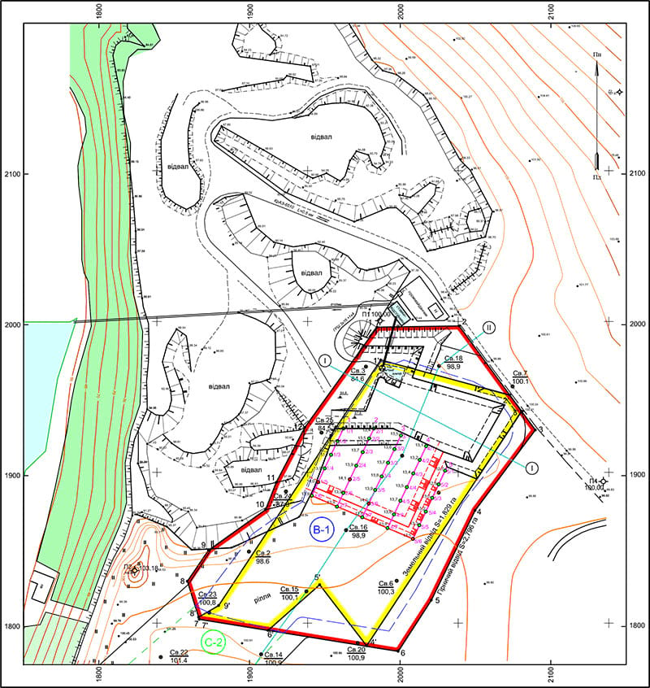
ОФОРМЛЕННЯ ПЛАНІВ
Координатна сітка: обов'язкова прив'язка до державної системи координат.
Експлікація: перелік споруд, відвалів та виробок з умовними знаками.
Орієнтація: вказання напрямку на Північ та масштабної лінійки.

Slide 5
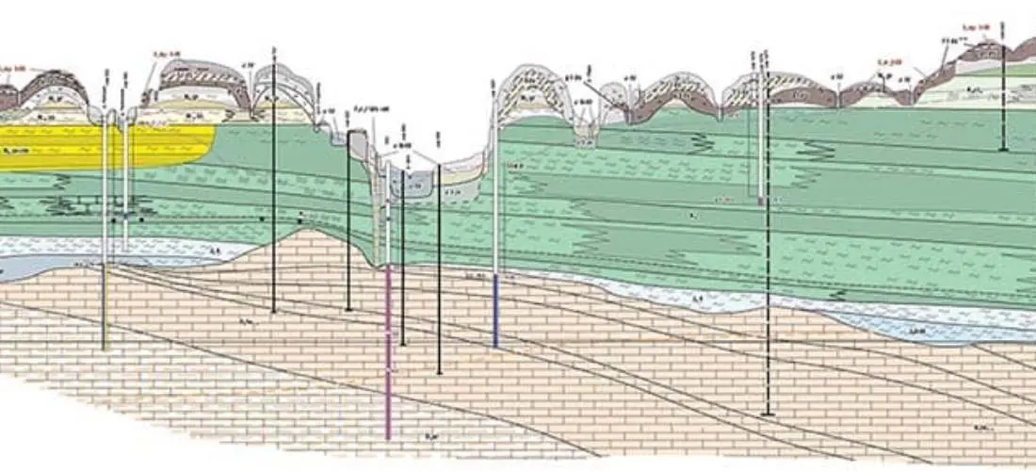
ОФОРМЛЕННЯ РОЗРІЗІВ
ПРОФІЛЬ ВИРОБОК
Геологічні розрізи мають відображати стратиграфію, рівень ґрунтових вод та контури виймання.
Вертикальний масштаб: припускається збільшення масштабу по вертикалі для кращої візуалізації тонких пластів, але з обов'язковим вказанням нового масштабу.

Slide 6






ОФОРМЛЕННЯ СХЕМ
ТРАНСПОРТНІ
ВЕНТИЛЯЦІЙНІ
КОМУНІКАЦІЙНІ
Логістичні ланцюги, радіуси поворотів та ухили доріг.
Напрямки потоків повітря та розташування вентиляторів.
Мережі електропостачання та водовідливу.

Slide 7
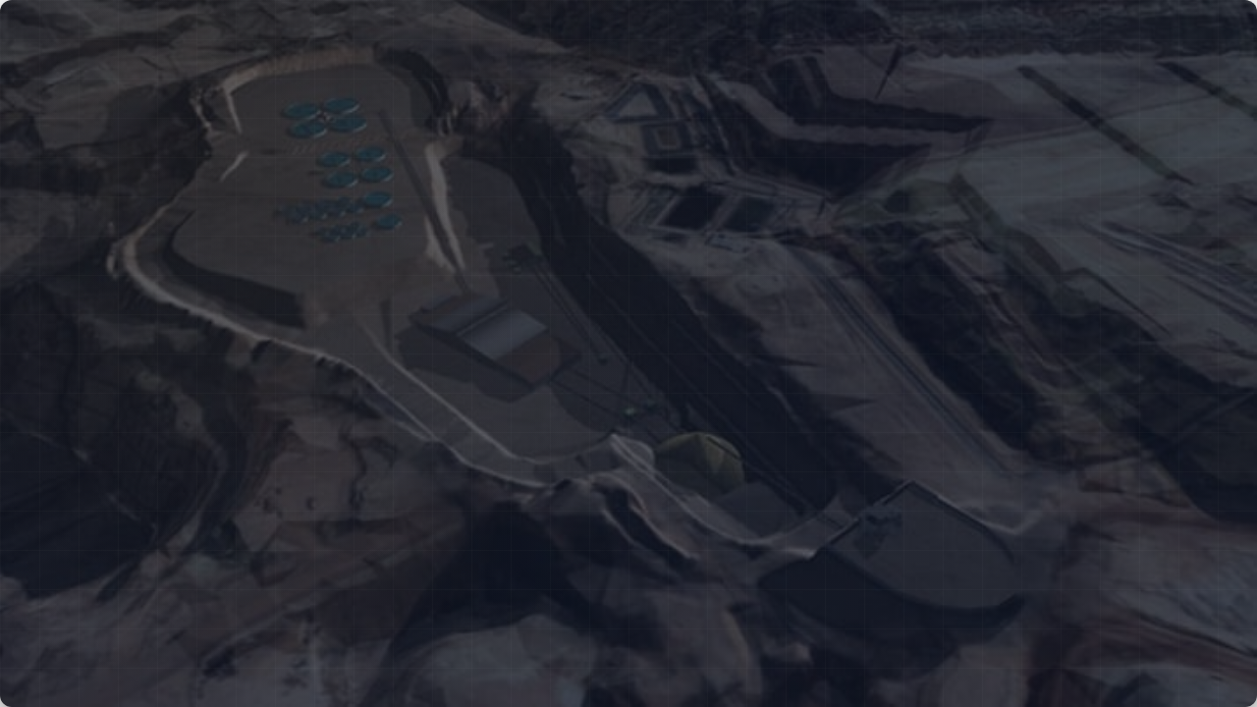

3D-ВІЗУАЛІЗАЦІЯ ОБ'ЄКТІВ
Створення фотореалістичних рендерів гірничого відводу дозволяє оцінити ландшафтну інтеграцію та екологічний вплив ще до початку робіт.
Використання текстур порід, тіней та атмосферних ефектів для презентацій вищого рівня.

Slide 8


ПРЕЗЕНТАЦІЙНІ МОДЕЛІ
ВПЛИВ НА СТЕЙКХОЛДЕРІВ
Якісна презентаційна модель — це інструмент продажу проєкту. Вона демонструє професіоналізм команди та глибину опрацювання деталей.
Інтерактивні VR/AR моделі дозволяють "пройтися" кар'єром або шахтою, що забезпечує неперевершений рівень занурення.

Slide 9
ЧЕК-ЛИСТ ПІДГОТОВКИ КРЕСЛЕНЬ
Елемент контролю | Вимога | Статус
Рамка та основний напис | Заповнено згідно з шифром проєкту
Шари (Layers) | Розділені за типами об'єктів
Товщина ліній | Налаштована для друку
Легенда | Присутні всі використані символи

Slide 10



ЕКСПОРТ ТА ІНТЕРОПЕРАБЕЛЬНІСТЬ
DXF / DWG
PDF (VECTOR)
EXCEL (CSV)
Для передачі в сторонні CAD-системи та маркшейдерське ПЗ.
Для друку та затвердження документації без втрати якості.
Експорт відомостей обсягів, координат та специфікацій обладнання.

Slide 11
ТИПОВІ ПОМИЛКИ ОФОРМЛЕННЯ
Невідповідність масштабів: різні масштаби на плані та в основному написі.
Нашарування тексту: накладання підписів на лінії контурів або штрихування.
Відсутність легенди: використання авторських знаків без пояснення.
Помилки експорту: "биті" шрифти або втрата ваги ліній при переході в PDF.

Slide 12
ЗАПИТАННЯ?
Час для фінальних уточнень перед здачею.

